Slide 1
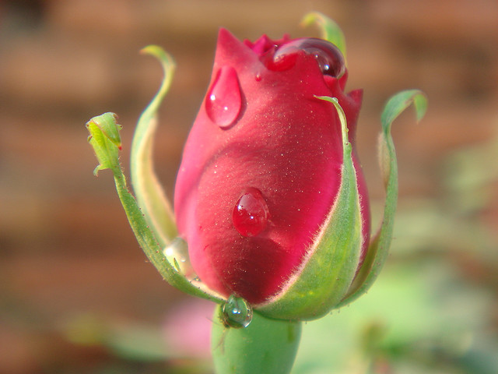
স্বাগতম

Slide 2
নিজ পরিচিতি
মো. মামুনুর রশীদ সরকার
সহকারী শিক্ষক, ইসলাম ধর্ম
ষাইটশালা আদর্শ উচ্চ বিদ্যালয় এন্ড কলেজ
ব্রাহ্মণপাড়া, কুমিল্লা।

Slide 3
বিষয়- ইসলাম শিক্ষা
শ্রেনী- নবম
অধ্যায়ঃ ০3
ইবাদত

Slide 4
হাজ্জ্ব
আজকের পাঠ

Slide 5
শিখনফল
এই পাঠ শেষে শিক্ষার্থীর-
১। হাজ্জ এর অর্থ বলতে পারবে।
২। “হাজ্জ ধনী মুসলমানদের উপর ফরজ” ব্যাখ্যা করতে পারবে।
৩। হাজ্জের ফরজ ও ওয়াজিব বর্ণনা করতে পারবে।
৪। “হাজ্জের মাধ্যমে বিশ্ব মুসলিম ভ্রাতৃত্ব বোধের স্বরূপ প্রকাশ
পায়”- বিষয়টির তাৎপর্য বিশ্লেষণ করতে পারবে।

Slide 6
একক কাজ-২মিনিট
হাজ্জ অর্থ কী?
Notes:
হাজ্জ অর্থ সংকল্প, ইচ্ছা করা। ইসলামী পরিভাষায় হাজ্জ অর্থ নির্দিষ্ট দিনসমূহে পবিত্র কা’বা ও নির্ধারিত কয়েকটি কা’বা ও নির্ধারিত কয়েকটি স্থানে আল্লাহ ও রাসুলের নির্দেশিত অনুষ্ঠান পালন। হাজ্জ ইসলামের পঞ্চম রুকন।

Slide 7
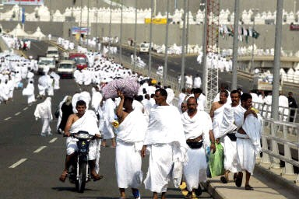
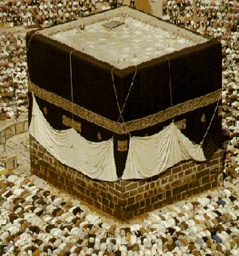
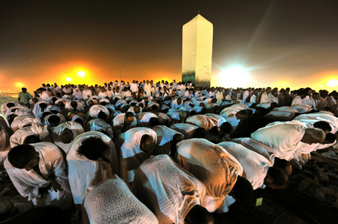
হাজ্জের ফরজ কয়টি?
৩টি
ইহরাম বাধা
তাওয়াফ করা
আরাফার ময়দানে অবস্থান করা

Slide 8
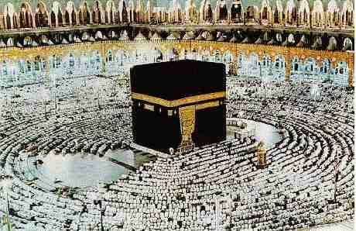
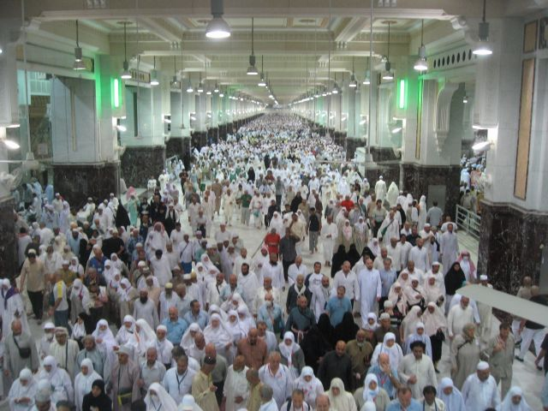
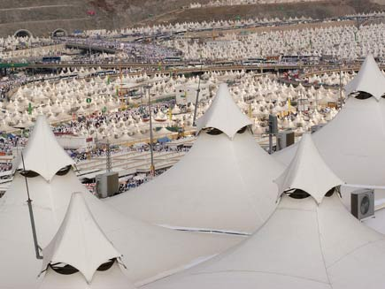
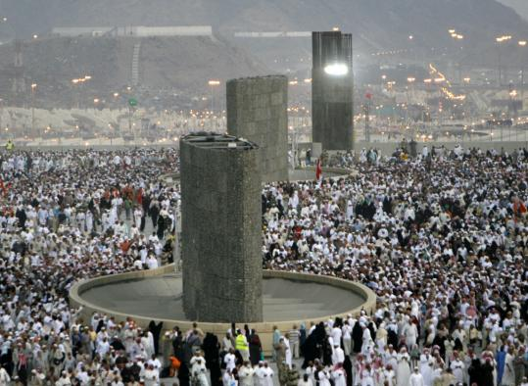
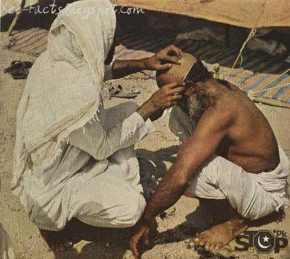
তাওয়াফে কুদুম
সাঈ
মুজদালিফায় অবস্থান
পাথর নিক্ষেপ
চুল কাটা

Slide 9
হাজ্জের ওয়াজিব পাঁচটি
তাওয়াফে কুদুম
পাথর মারা
সাঈ করা
মুজদালিফায় অবস্থান
কুরবানী করা ও চুল কাটা

Slide 10
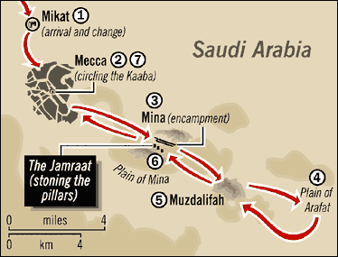
ছবি থেকে যা মনে রাখতে হবে
হাজ্জ মানচিত্র

Slide 11
দলগত কাজ -৮মিনিট
“হাজ্জের মাধ্যমে মানুষের মন থেকে কৃপণতা,অপচয় প্রবণতা দূরীভূত হয়”-এ কথাটি ব্যাখ্যা কর।

Slide 12
মূল্যায়ন
* হাজ্জ অর্থ কী?
* হাজ্জের তিনটি ফরজ উল্লেখ কর।
*“হাজ্জ মুসলমানদের বিশ্ব সম্মেলন”-
ব্যাখ্যা কর।

Slide 13
বাড়ির কাজ
“হাজ্জের মাধ্যমে মুসলিম ভ্রাতৃত্ব বোধের স্বরূপ প্রকাশ পায়”- বিষয়টির তাৎপর্য বিশ্লেষণ কর।

Slide 14
ধন্যবাদ

